Slide 1
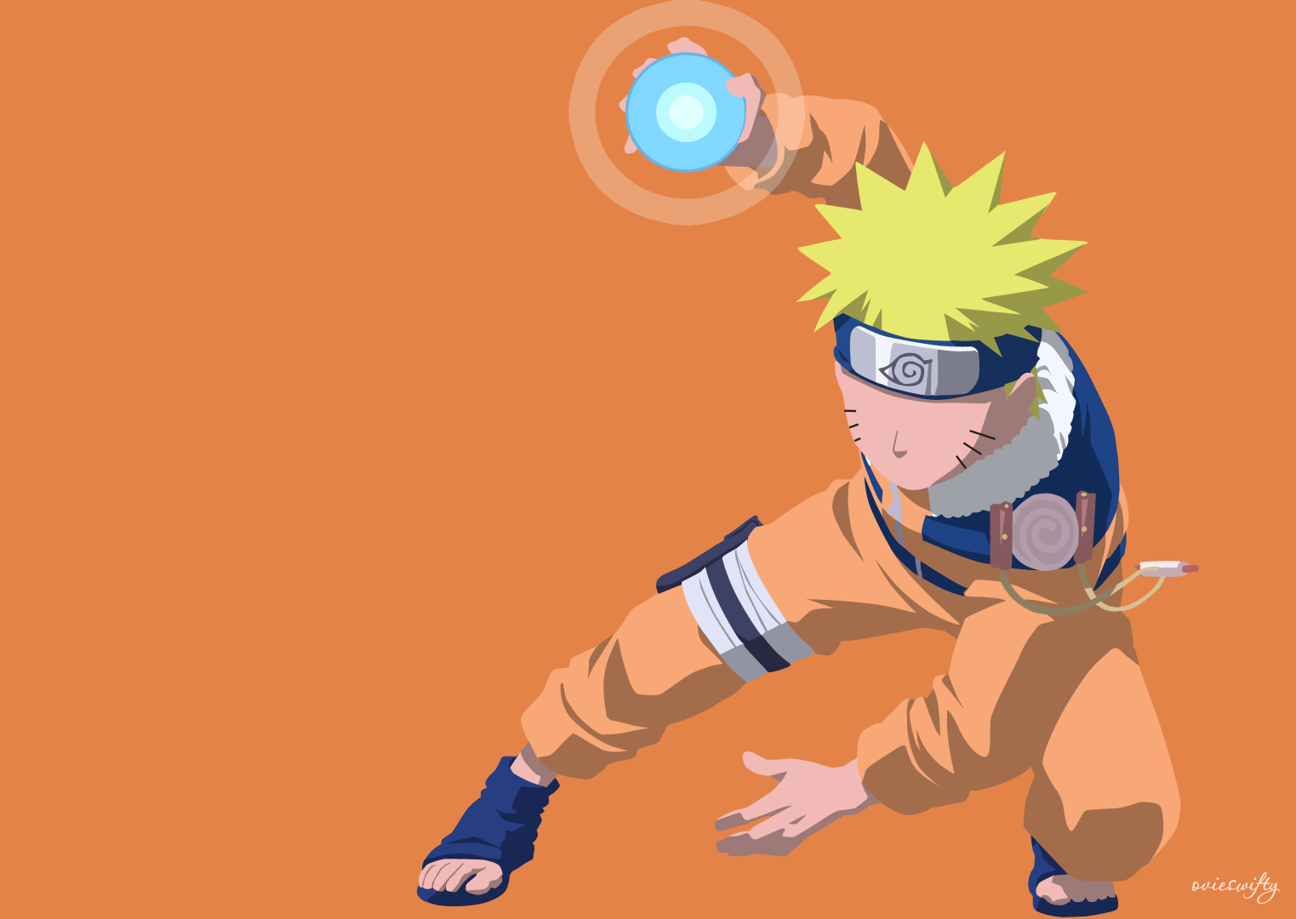
Naruto Clássico
Will Gustavo Dantas Adolpho

Slide 2
O que vamos disserta nessa apresentação?
Lições que aprendi com o anime:
Aprendizados com o anime.
O que é Naruto?
Sobre o anime.
Como foi produzir o projeto?
Desafios que enfrentei e desenvolvimento técnico.
Quais ferramentas foram utilizadas?
Como desenvolvi o projeto.

Slide 3

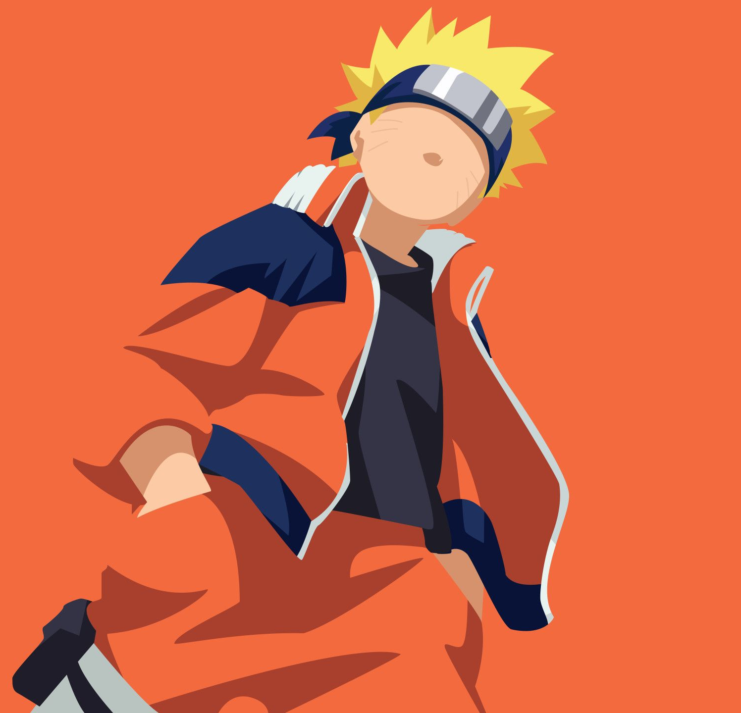
Valores e Lições do anime
Um anime que trabalha valores, principios como laços de amizade e família e o qual importante eles são na nossa trajetória, como pilares, para todos momentos
Naruto tem valores próximos aos meus, Naruto acabou mudando minha personalidade , graças ao seus ensinamentos​. o que me fez ter uma paixão maior pelo anime e gostaria que mais pessoas assistissem á obra.
"devemos superar nossos limites, nossas inseguranças, nossos medos!"
"Se você não gosta do seu destino, não o aceite. Em vez disso, tenha a coragem de mudá-lo do jeito que você quer que ele seja.."
"Não é o rosto que faz de alguém um monstro, são as escolhas que elas fazem para as suas vidas.."

Slide 4
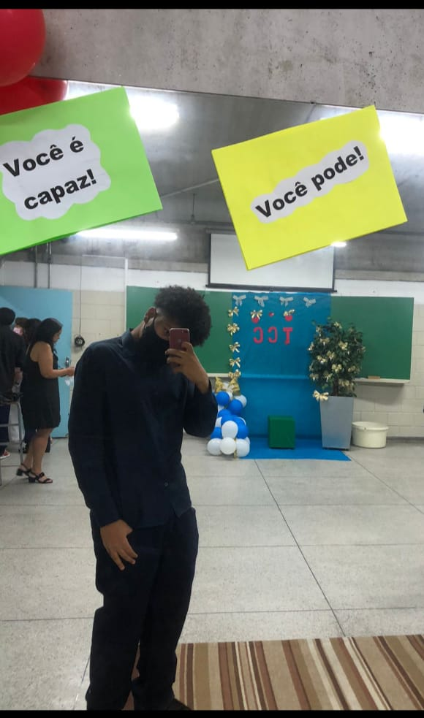
Will Dantas
Aprendizados com anime
Deixar de ser introvertido,de ser timido e ter mais contato com diferentes pessoas
Se expressar melhor, se dedicar e sempre acreditar até o fim e nunca voltar atrás na sua palavra
Passar a ter mais laços de amizades e se aproximar da familia
Além de trabalhar duro para conquistar tudo que almeja e ter resiliencia e uma frase que marcou foi “Trabalho duro supera o talento”
Ter empatia pelo próximos e ter laços de amizade. Sem a família e amigos, que são seu apoio e sua segurança. Não importa sua capacidade ou talento que tenha, você vai precisar de alguém, sozinho somos fracos, juntos somos mais fortes

Slide 5
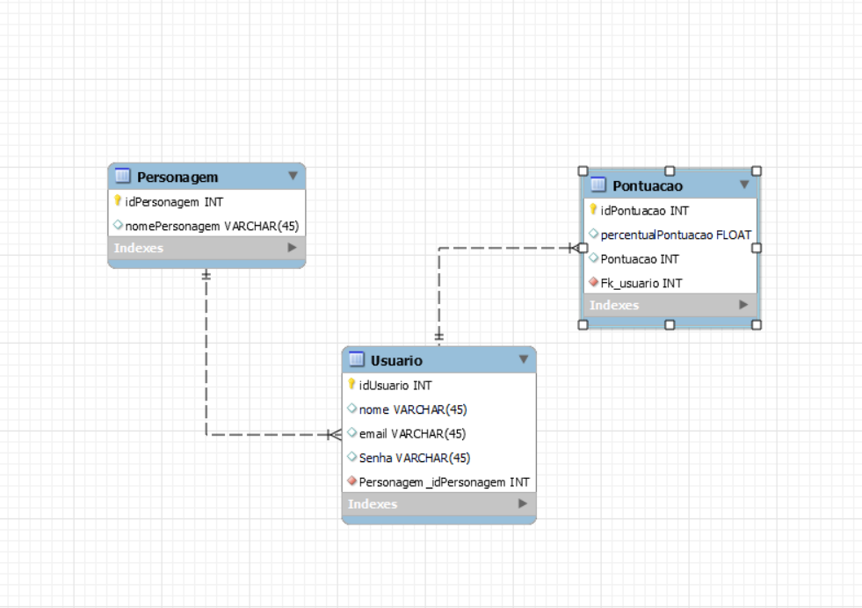

Modelagem

Slide 6
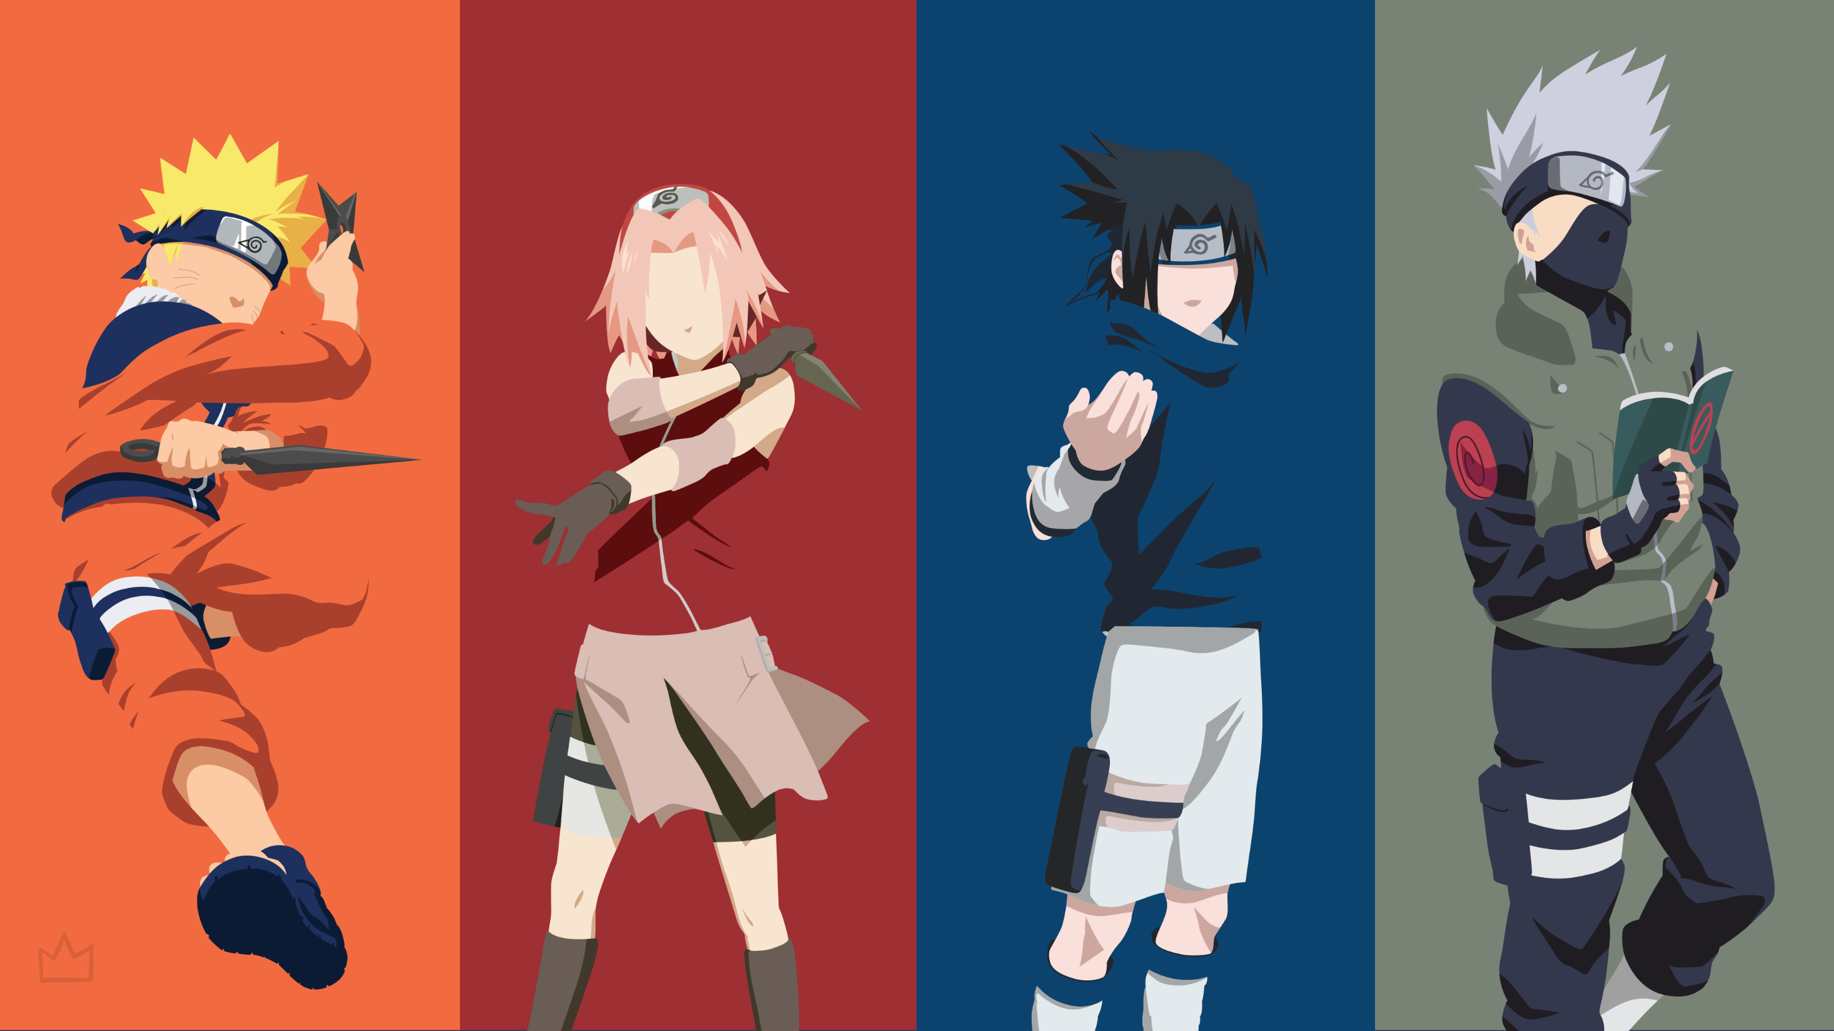
SITE INSTITUCIONAL

Slide 7

. Quizes . Back-End . Validações
Desafios/Superação

Slide 8




Ferramentas Utilizadas:

Slide 9

Obrigado pela atenção!
Agradecer a minha família, amigos e professores pelo apoio, ajuda e suporte durante todo o projeto, o apoio de ambos foi essencial na trajétoria do meu projeto, muito obrigado
AGRADECIMENTOS PRINCIPALMENTE AO GRUPO 4 , GRUPO DE SPRINT
will.adolpho@sptech.school

